Slide 1

ДИПЛОМНЫЙ ПРОЕКТ
ФЕДЕРАЛЬНОЕ ГОСУДАРСТВЕННОЕ БЮДЖЕТНОЕ ОБРАЗОВАТЕЛЬНОЕ УЧРЕЖДЕНИЕ
ВЫСШЕГО ОБРАЗОВАНИЯ РОССИЙСКОЕ АКАДЕМИЯ НАРОДНОГО ХОЗЯЙСТВА И ГОСУДАРСТВЕННОЙ СЛУЖБЫ
ПРИ ПРЕЗИДЕНТЕ РОССИЙСКОЙ ФЕДЕРАЦИИ.
КОЛЛЕДЖ МНОГОУРОВНЕГО ПРОФЕССИОНАЛЬНОГО ОБРАЗОВАНИЯ.
Тема: Информационная система автосалона «l2eauto»
Исполнитель: Джалалудинов Д. М.
Руководитель: Бабаева Н.А.
Группа: 41ИС-20
МОСКВА 2024

Slide 2

ЦЕЛЬ
Разработка информационной системы упрощения и оптимизации бизнес-процессов автосалона «l2eauto».
ЗАДАЧИ
Разработка модуля управления продажами автомобилей;
Создание системы работы с клиентами;
Разработка системы управления данными компании;
Внедрение инструментов для аналитики и отчетности.

Slide 3
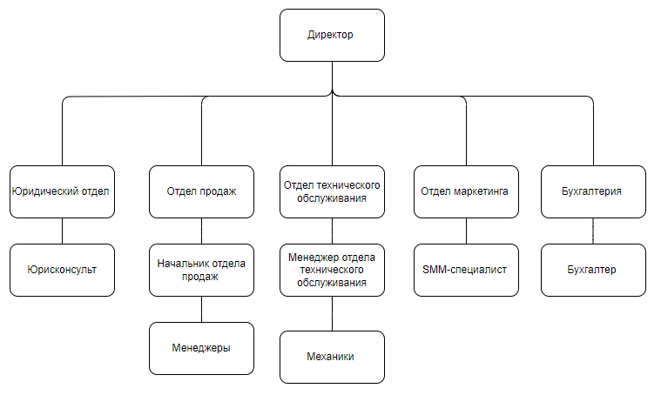
Организационная структура автосалона «l2eauto»

Slide 4
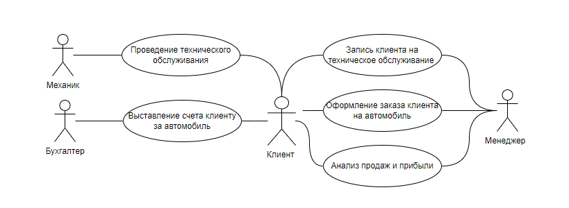
Диаграмма бизнес-прецедентов

Slide 5
Плюсы внедрения проектируемой информационной системы
Упрощение и оптимизация бизнес-процессов
Повышение удобства и качества обслуживания клиентов
Улучшение внутреннего взаимодействия и координации
Поддержка принятия решений и аналитика

Slide 6
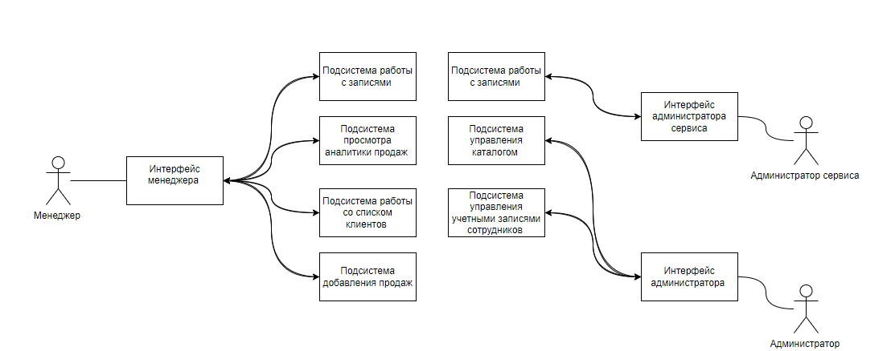
Архитектура проектируемой информационной системы

Slide 7
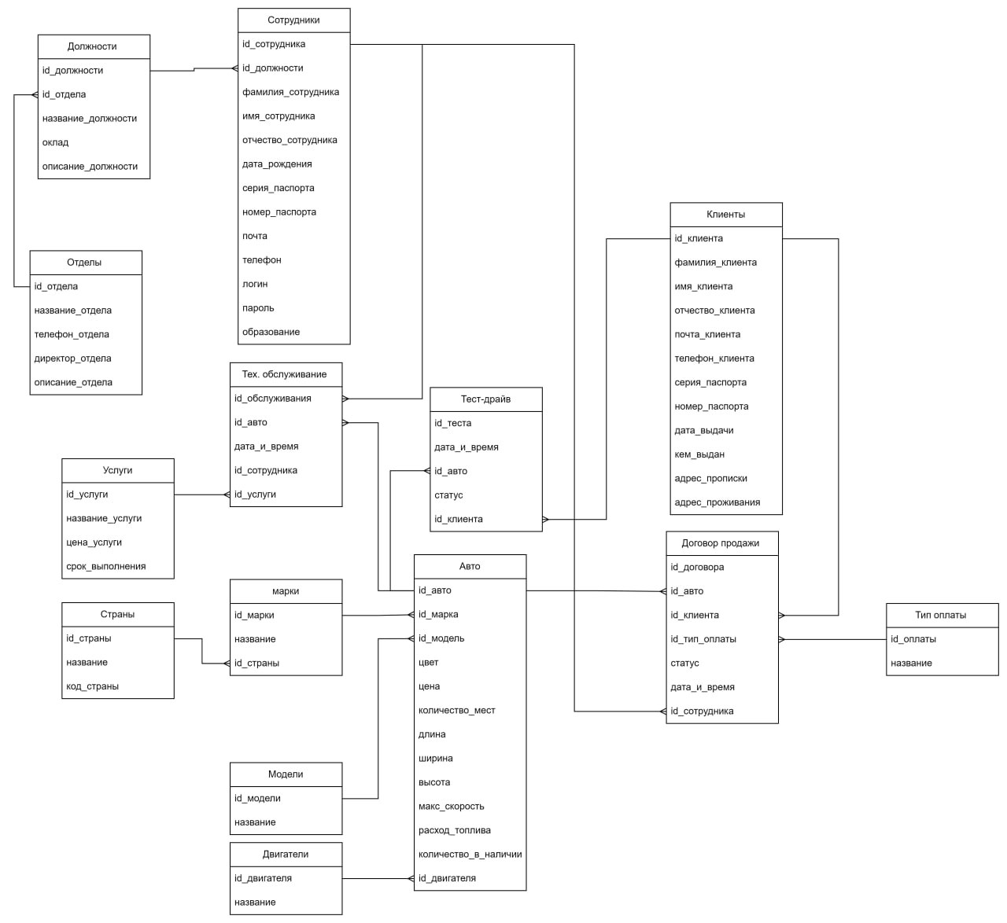
ER-диаграмма базы данных информационной системы автосалона «l2eauto»

Slide 8
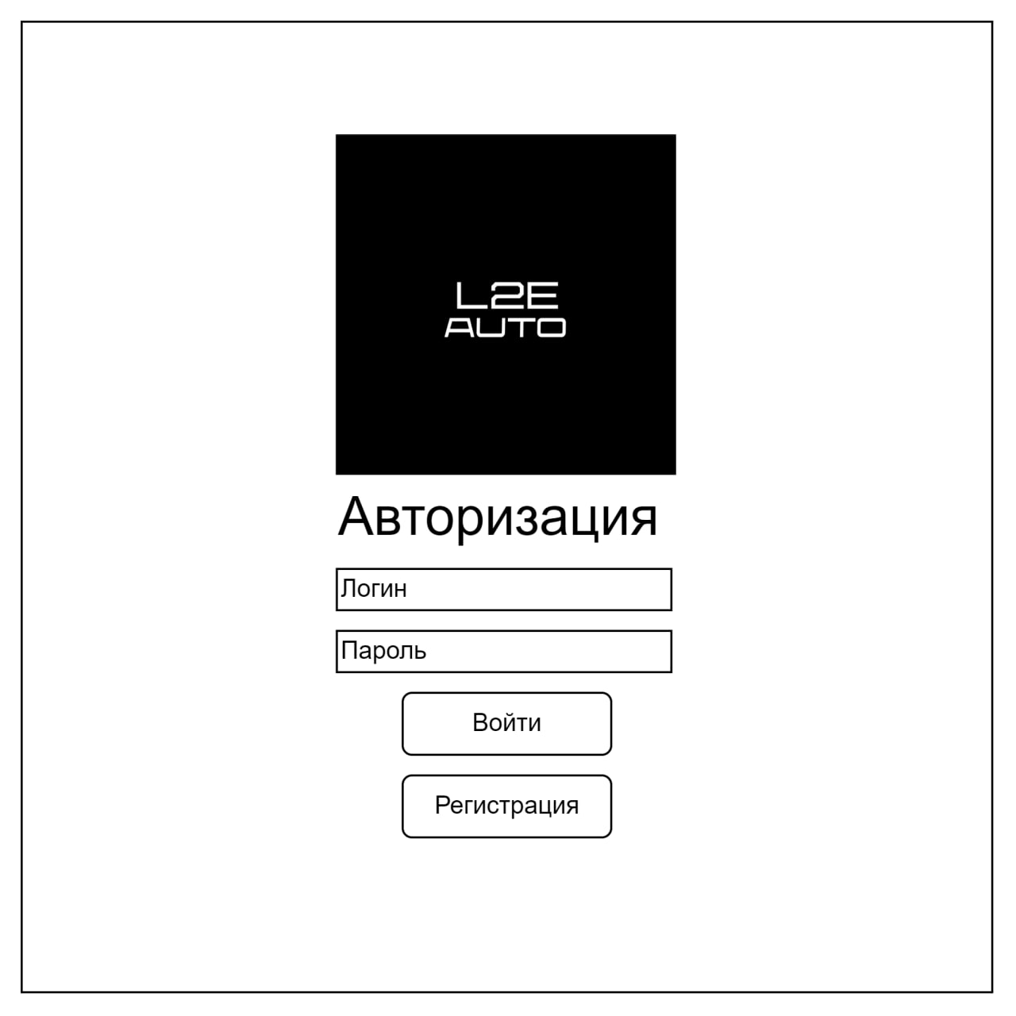
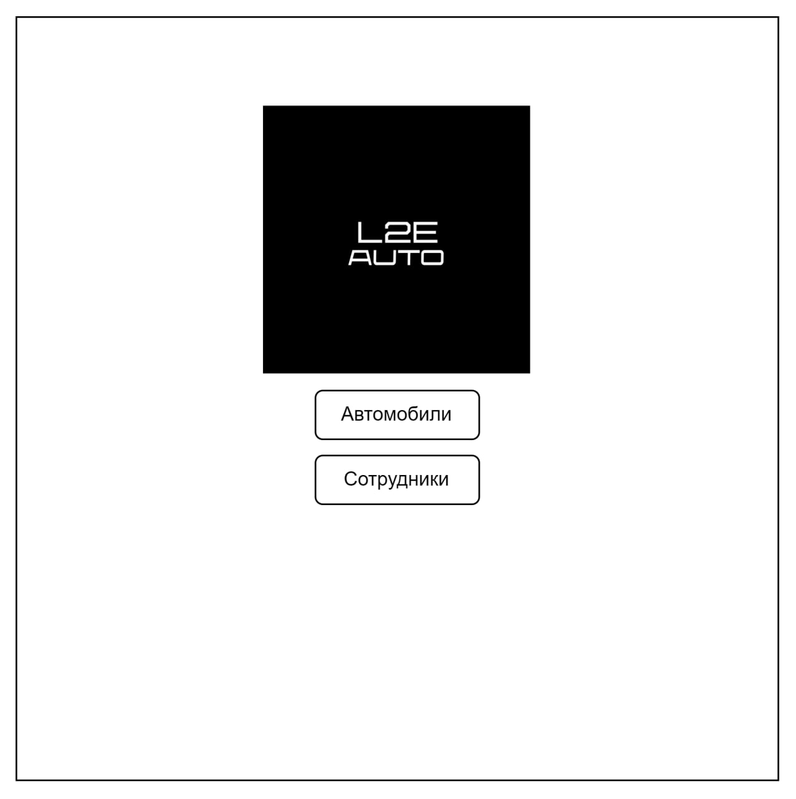
Интерфейс информационной системы автосалона «l2eauto»

Slide 9
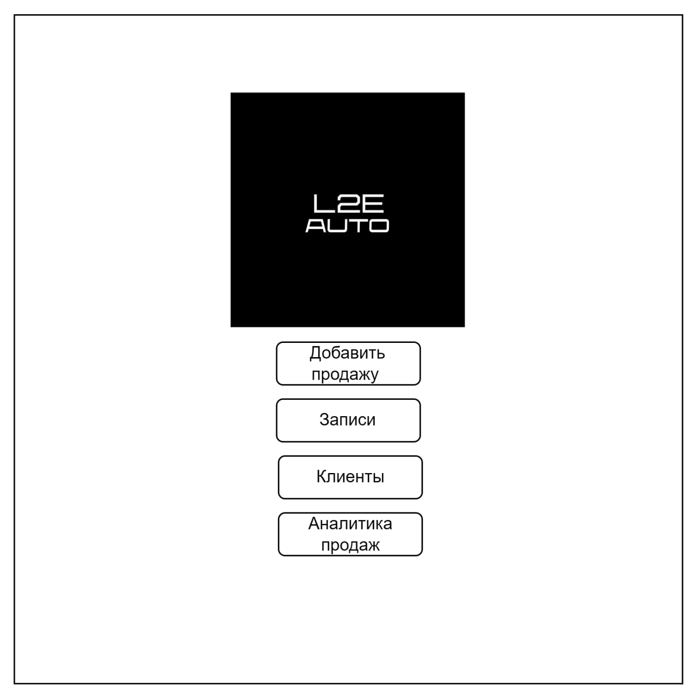
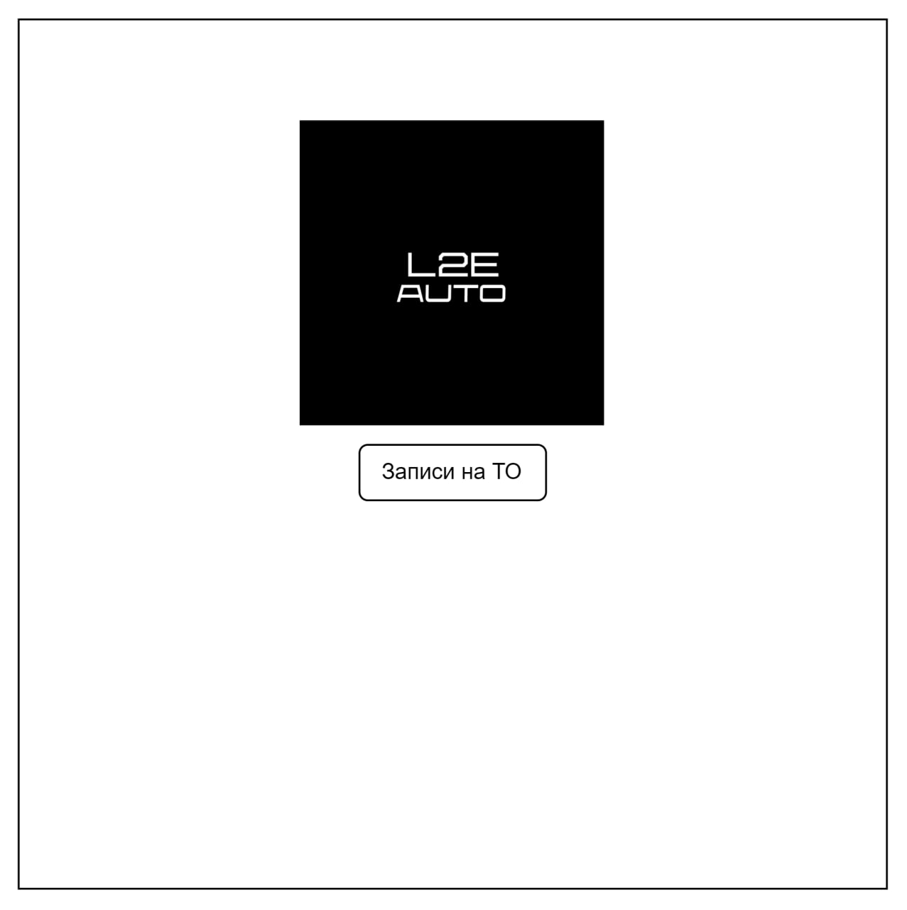
Интерфейс информационной системы автосалона «l2eauto»

Slide 10
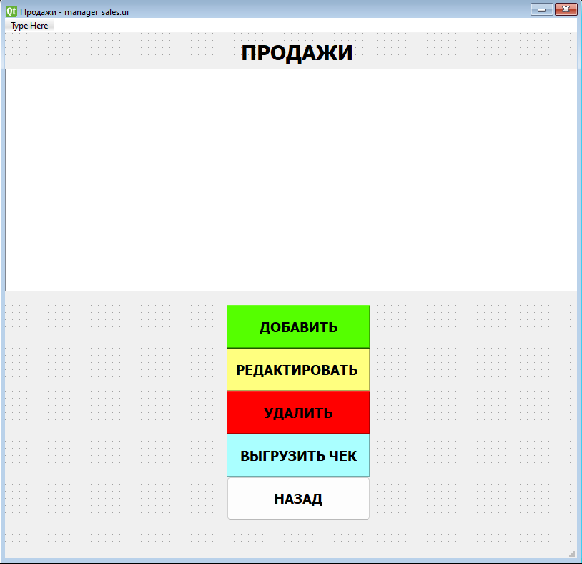
Модуль управления продажами

Slide 11
Экономическое обоснование
Наименование | Единица измерения | Значения показателя
Общее время на разработку и комплексные испытания программного обеспечения (Т) | час. | 240,006
Затраты на проведение работ | руб. | 280804,68
Процент прибыли при реализации проекта | % | 25
Чистая прибыль | руб. | 56160,963
Цена выполненной работы | руб. | 351005,85

Slide 12
Заключение
Цель дипломного проекта - разработка информационной системы упрощения и оптимизации бизнес-процессов автосалона «l2eauto» достигнута.
Выполнены задачи:
Предложено решение для отслеживания записей клиентов;
Разработан модуль управления продажами автомобилей;
Разработана система управления данными компании;
Предложены к внедрению инструменты аналитики и отчетности.

